Slide 1

Факультет компьютерных наук Образовательная программа 09.03.04 Программная инженерия Курсовая работа Программа симуляции и визуализации работы радиолокатора
Выполнил студент группы БПИ-199
Зубарева Наталия Дмитриевна
Научный руководитель:
Старший преподаватель факультета компьютерных наук департамента «Программная инженерия»
Дмитрий Валерьевич Пантюхин
Высшая школа экономики, Москва, 2020
www.hse.ru
1

Slide 2

ОПИСАНИЕ ПРЕДМЕТНОЙ ОБЛАСТИ
Предметная область – симуляция и визуализация радиолокационных устройств.
Неформальная постановка задачи
Изучить способы симуляции и визуализации работы радиолокаторов
Написать программу, которая бы это осуществляла
фото
фото
фото
Высшая школа экономики, Москва, 2020
2
Зубарева Н.Д., БПИ 199, курсовая работа, Программа симуляции и визуализации работы радиолокатора 2020

Slide 3
ОСНОВНЫЕ ТЕРМИНЫ
Корреляционная матрица - это матрица, составленная из попарных ковариаций элементов векторов наблюдений.
Наблюдения и предположения - это сформированные предположения о сигнале по углам, предположения о сигнале по времени и сгенерированная на основе параметров симуляции матрица наблюдений.
Параметры симуляции - это набор переменных, используемых в качестве входных данных для симуляции работы радиолокатора.
Пороговое значение сигнала – это значение сигнала в области, превышение значения статистики над которым означает наличие сигнала в предполагаемой точке, начинающегося в предполагаемое время.
Радиолокатор – устройство для обнаружения воздушных, морских и наземных объектов, а также для определения их дальности, скорости и геометрических параметров. Использует метод радиолокации, основанный на излучении радиоволн и регистрации их отражений от объектов.
Статистика наблюдений - это статистика всех предположений о наличии сигнала в области, вычисляемая как трехмерная функция, зависящая от двух углов прихода сигнала и времени задержки.
фото
фото
фото
Высшая школа экономики, Москва, 2020
3
Зубарева Н.Д., БПИ 199, курсовая работа, Программа симуляции и визуализации работы радиолокатора 2020

Slide 4
ЦЕЛЬ И ЗАДАЧИ РАБОТЫ
Цель работы
Разработать программу, которая будет проводить симуляцию и визуализацию работы радиолокатора.
Задачи работы
Изучить принципы симуляции работы радиолокатора
Реализовать программу, симулирующую работу радиолокатора
Реализовать визуализацию этой симуляции
Создать удобный пользовательский интерфейс
Разработать программную документацию
фото
фото
фото
Высшая школа экономики, Москва, 2020
4
Зубарева Н.Д., БПИ 199, курсовая работа, Программа симуляции и визуализации работы радиолокатора 2020

Slide 5
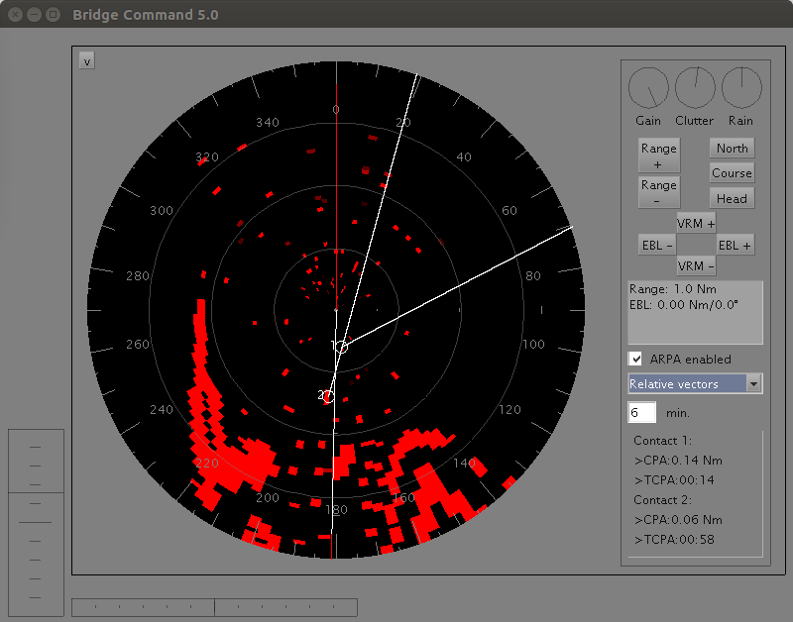
АНАЛИЗ СУЩЕСТВУЮЩИХ РЕШЕНИЙ
Ближайший аналог
Набор скриптов MATLAB [1], используемых на дисциплине «Применение нейросетевых технологий»
Не обладает наглядным пользовательским интерфейсом;
Требует установки системы MATLAB;
Позволяет задавать меньшее число параметров.
Похожие программы
Bridge Command
https://www.bridgecommand.co.uk/
Узко ориентированное на морскую навигацию;
Меньшая параметризация симуляции;
Визуализация в 2d формате.
фото
фото
фото
Высшая школа экономики, Москва, 2020
5
Зубарева Н.Д., БПИ 199, курсовая работа, Программа симуляции и визуализации работы радиолокатора 2020

Slide 6
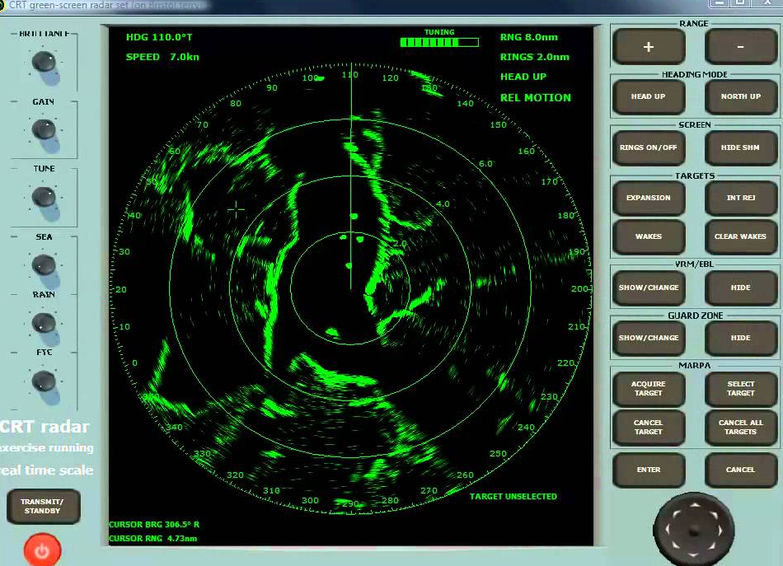
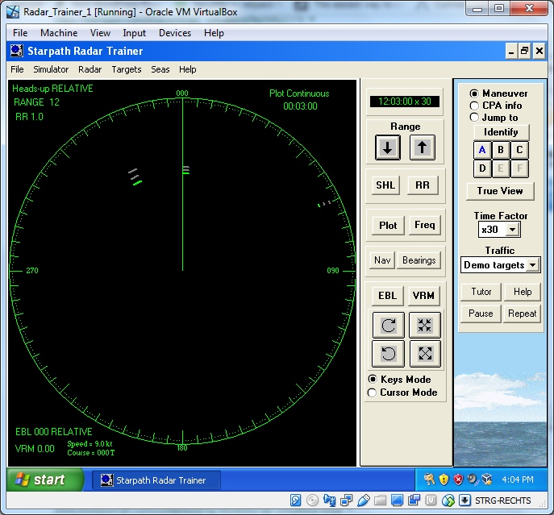
АНАЛИЗ СУЩЕСТВУЮЩИХ РЕШЕНИЙ
Похожие программы
LIGHTMASTER CRT RADAR SIMULATOR
https://www.libramar.net/news/lightmaster_crt_radar_simulator/2017-10-29-999
Узко ориентированное на морскую навигацию;
Визуализация в 2d формате.
Starpath Radar Trainer
https://www.starpath.com/catalog/software/1801.htm
Платное;
Узко ориентированное на морскую навигацию;
Меньшая параметризация симуляции;
Визуализация в 2d формате.
фото
фото
фото
Высшая школа экономики, Москва, 2020
6
Зубарева Н.Д., БПИ 199, курсовая работа, Программа симуляции и визуализации работы радиолокатора 2020

Slide 7
ФУНКЦИОНАЛЬНЫЕ ТРЕБОВАНИЯ
Программа должна:
Давать возможность пользователю задавать параметры сигналов целей и помех посредством интерфейса пользователя и загрузки из файла;
Генерировать сигналы от целей и помех с заданными параметрами;
Визуализировать результаты работы.
Формировать выходные данные в графическом виде и в формате текстового файла.
Интерфейс должен содержать:
Поля ввода параметров целей и помех (с опцией ввода данных из файла);
Кнопки для загрузки и сохранения результатов работы;
Поле с графическим отображением симуляции помех, сигналов целей.
фото
фото
фото
Высшая школа экономики, Москва, 2020
7
Зубарева Н.Д., БПИ 199, курсовая работа, Программа симуляции и визуализации работы радиолокатора 2020

Slide 8
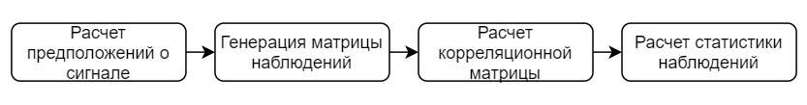
ОБЩАЯ СХЕМА РАБОТЫ ПРОГРАММЫ
При последовательной симуляции работы радиолокатора схема выглядит так:
В программе реализована возможность добавления готовых файлов вместо расчета, поэтому в действительности схема выглядит не так линейно.
фото
фото
фото
Высшая школа экономики, Москва, 2020
8
Зубарева Н.Д., БПИ 199, курсовая работа, Программа симуляции и визуализации работы радиолокатора 2020

Slide 9
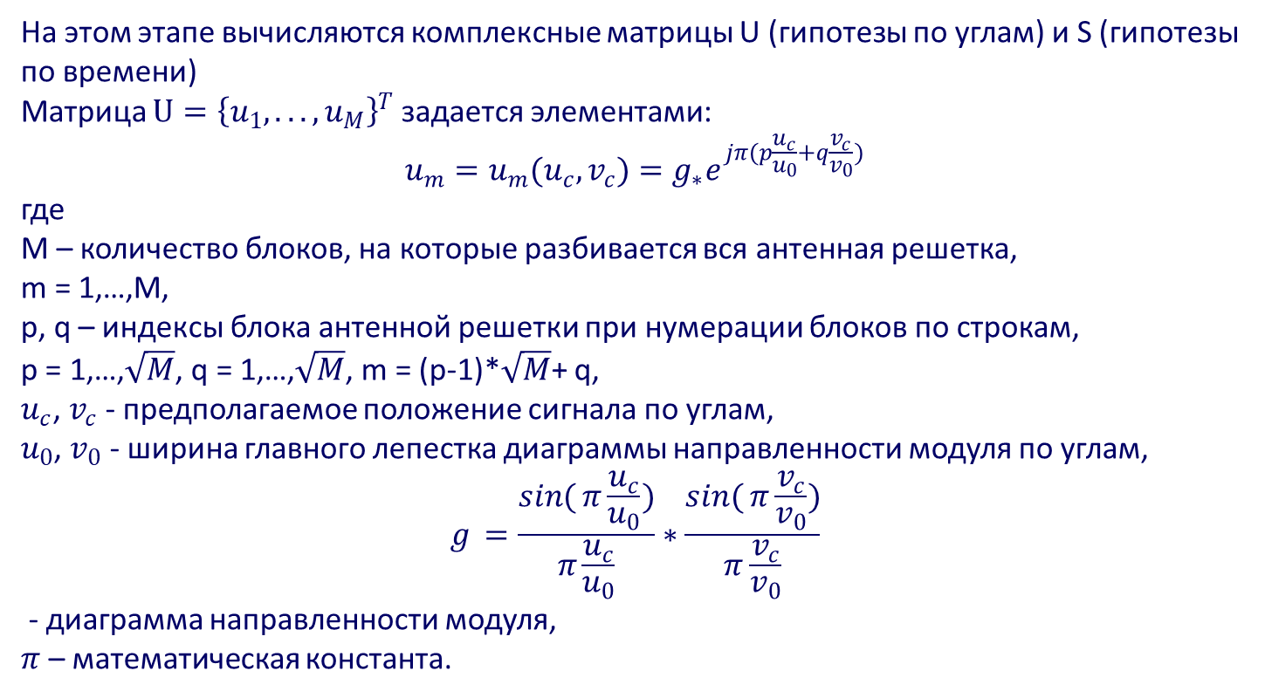
РАСЧЕТ ПРЕДПОЛОЖЕНИЙ О СИГНАЛЕ
На этом этапе вычисляются комплексные матрицы U (гипотезы по углам) и S (гипотезы по времени)
Матрица $U={\left\{u_{1},...,u_{M}\right\}}^{T}$ задается элементами:
$$u_{m}=u_{m}(u_{c},v_{c})=g_{∗}e^{jπ(p\frac{u_{c}}{u_{0}}+q\frac{v_{c}}{v_{0}})}$$
где
M – количество блоков, на которые разбивается вся антенная решетка,
m = 1,…,M,
p, q – индексы блока антенной решетки при нумерации блоков по строкам,
p = 1,…,$\sqrt{M}$, q = 1,…,$\sqrt{M}$, m = (p-1)*$\sqrt{M}$+ q,
$u_{c}$, $v_{c}$ - предполагаемое положение сигнала по углам,
$u_{0}$, $v_{0}$ - ширина главного лепестка диаграммы направленности модуля по углам,
$$g_{ }=\frac{\sin{(}π\frac{u_{c}}{u_{0}})}{π\frac{u_{c}}{u_{0}}}∗\frac{\sin{(}π\frac{v_{c}}{v_{0}})}{π\frac{v_{c}}{v_{0}}}$$
- диаграмма направленности модуля,
$π$ – математическая константа.
фото
фото
Высшая школа экономики, Москва, 2020
9
Зубарева Н.Д., БПИ 199, курсовая работа, Программа симуляции и визуализации работы радиолокатора 2020

Slide 10
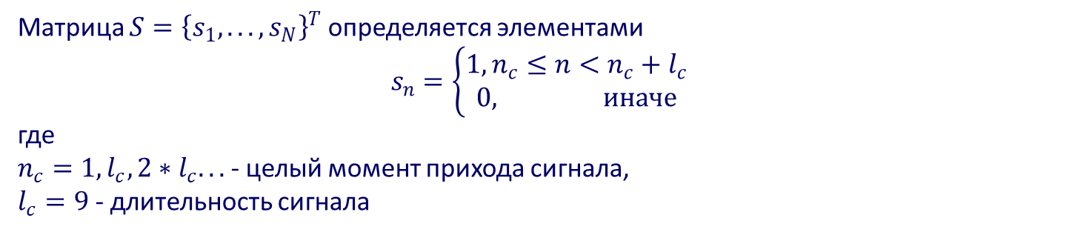
РАСЧЕТ ПРЕДПОЛОЖЕНИЙ О СИГНАЛЕ
Матрица $S={\left\{s_{1},...,s_{N}\right\}}^{T}$ определяется элементами
$$s_{n}=\left\{\begin{matrix}1,n_{c}≤n<n_{c}+l_{c} \\ 0, иначе\end{matrix}\right.$$
где
$n_{c}=1,l_{c},2∗l_{c}...$ - целый момент прихода сигнала,
$l_{c}=9$ - длительность сигнала
фото
фото
Высшая школа экономики, Москва, 2020
10
Зубарева Н.Д., БПИ 199, курсовая работа, Программа симуляции и визуализации работы радиолокатора 2020

Slide 11
СОЗДАНИЕ МАТРИЦЫ НАБЛЮДЕНИЙ
Для генерации матрицы наблюдений
составляются матрицы, заполненные случайными комплексными числами с нормальным распределением модулей мнимых и вещественных компонент от 0 до 9,
составляется подобная матрица, у которой увеличены значения на месте предполагаемой цели (на основе заданных параметров симуляции),
матрицы складываются
В результате получается матрица требуемого размера, в которой присутствуют сигналы от шумов и предполагаемых целей, что имитирует наблюдения, которые бы получал настоящий радиолокатор, и требуется в качестве входных параметров для симуляции его работы.
фото
фото
Высшая школа экономики, Москва, 2020
11
Зубарева Н.Д., БПИ 199, курсовая работа, Программа симуляции и визуализации работы радиолокатора 2020

Slide 12
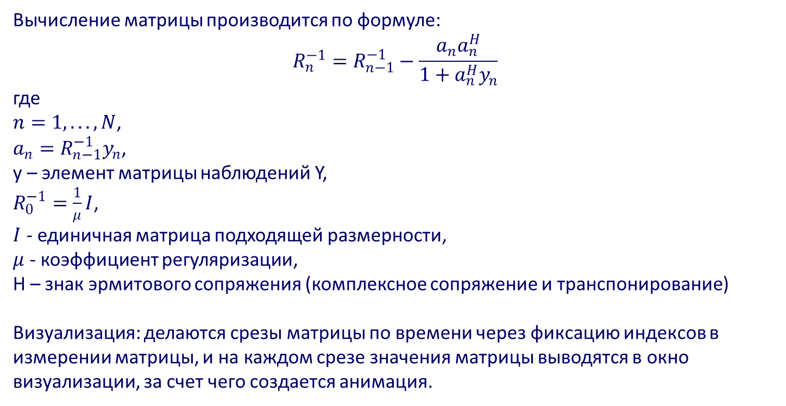
КОРРЕЛЯЦИОННАЯ МАТРИЦА
Вычисление матрицы производится по формуле:
$$R_{n}^{−1}=R_{n−1}^{−1}−\frac{a_{n}a_{n}^{H}}{1+a_{n}^{H}y_{n}}$$
где
$n=1,...,N$,
$a_{n}=R_{n−1}^{−1}y_{n}$,
y – элемент матрицы наблюдений Y,
$R_{0}^{−1}=\frac{1}{μ}I$,
$I$ - единичная матрица подходящей размерности,
$μ$ - коэффициент регуляризации,
H – знак эрмитового сопряжения (комплексное сопряжение и транспонирование)
Визуализация: делаются срезы матрицы по времени через фиксацию индексов в измерении матрицы, и на каждом срезе значения матрицы выводятся в окно визуализации, за счет чего создается анимация.
фото
фото
Высшая школа экономики, Москва, 2020
12
Зубарева Н.Д., БПИ 199, курсовая работа, Программа симуляции и визуализации работы радиолокатора 2020

Slide 13
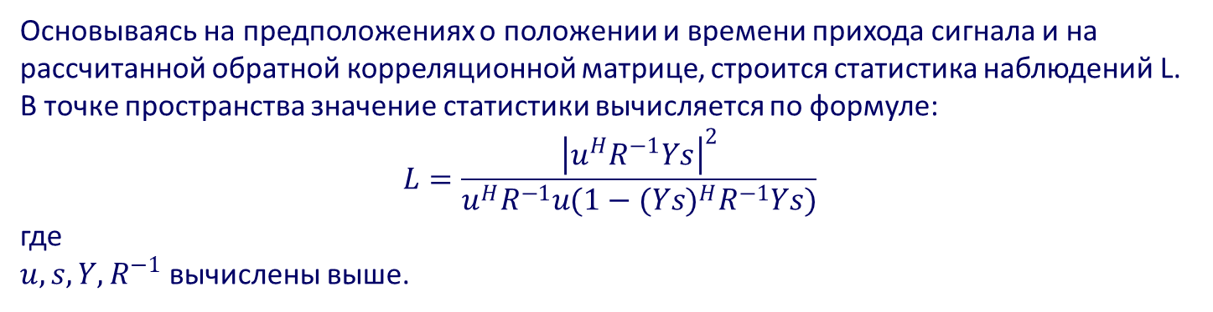
ВЫЧИСЛЕНИЕ СТАТИСТИКИ НАБЛЮДЕНИЙ
Основываясь на предположениях о положении и времени прихода сигнала и на рассчитанной обратной корреляционной матрице, строится статистика наблюдений L. В точке пространства значение статистики вычисляется по формуле:
$$L=\frac{{\left|u^{H}R^{−1}Ys\right|}^{2}}{u^{H}R^{−1}u(1−(Ys)^{H}R^{−1}Ys)}$$
где
$u, s, Y, R^{−1}$ вычислены выше.
фото
фото
Высшая школа экономики, Москва, 2020
13
Зубарева Н.Д., БПИ 199, курсовая работа, Программа симуляции и визуализации работы радиолокатора 2020

Slide 14
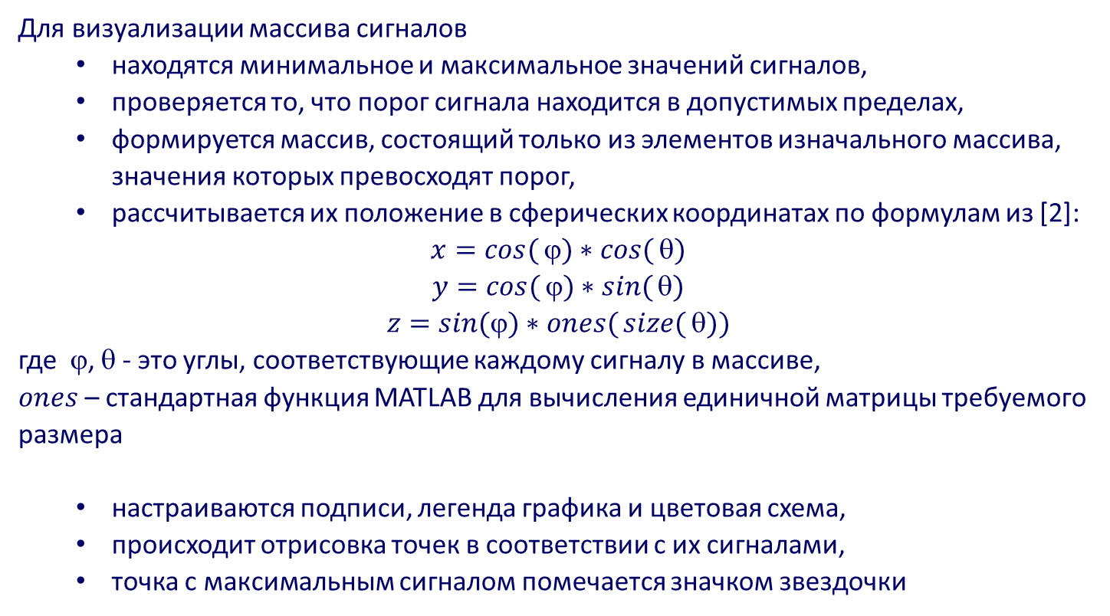
ВИЗУАЛИЗАЦИЯ СИГНАЛОВ
Для визуализации массива сигналов
находятся минимальное и максимальное значений сигналов,
проверяется то, что порог сигнала находится в допустимых пределах,
формируется массив, состоящий только из элементов изначального массива, значения которых превосходят порог,
рассчитывается их положение в сферических координатах по формулам из [2]:
$$x=\cos{(}ϕ)∗\cos{(}θ)$$
$$y=\cos{(}ϕ)∗\sin{(}θ)$$
$$z=sin()∗ones({size(}))$$
где ϕ, θ - это углы, соответствующие каждому сигналу в массиве,
$ones$ – стандартная функция MATLAB для вычисления единичной матрицы требуемого размера
настраиваются подписи, легенда графика и цветовая схема,
происходит отрисовка точек в соответствии с их сигналами,
точка с максимальным сигналом помечается значком звездочки
фото
Высшая школа экономики, Москва, 2020
14
Зубарева Н.Д., БПИ 199, курсовая работа, Программа симуляции и визуализации работы радиолокатора 2020

Slide 15
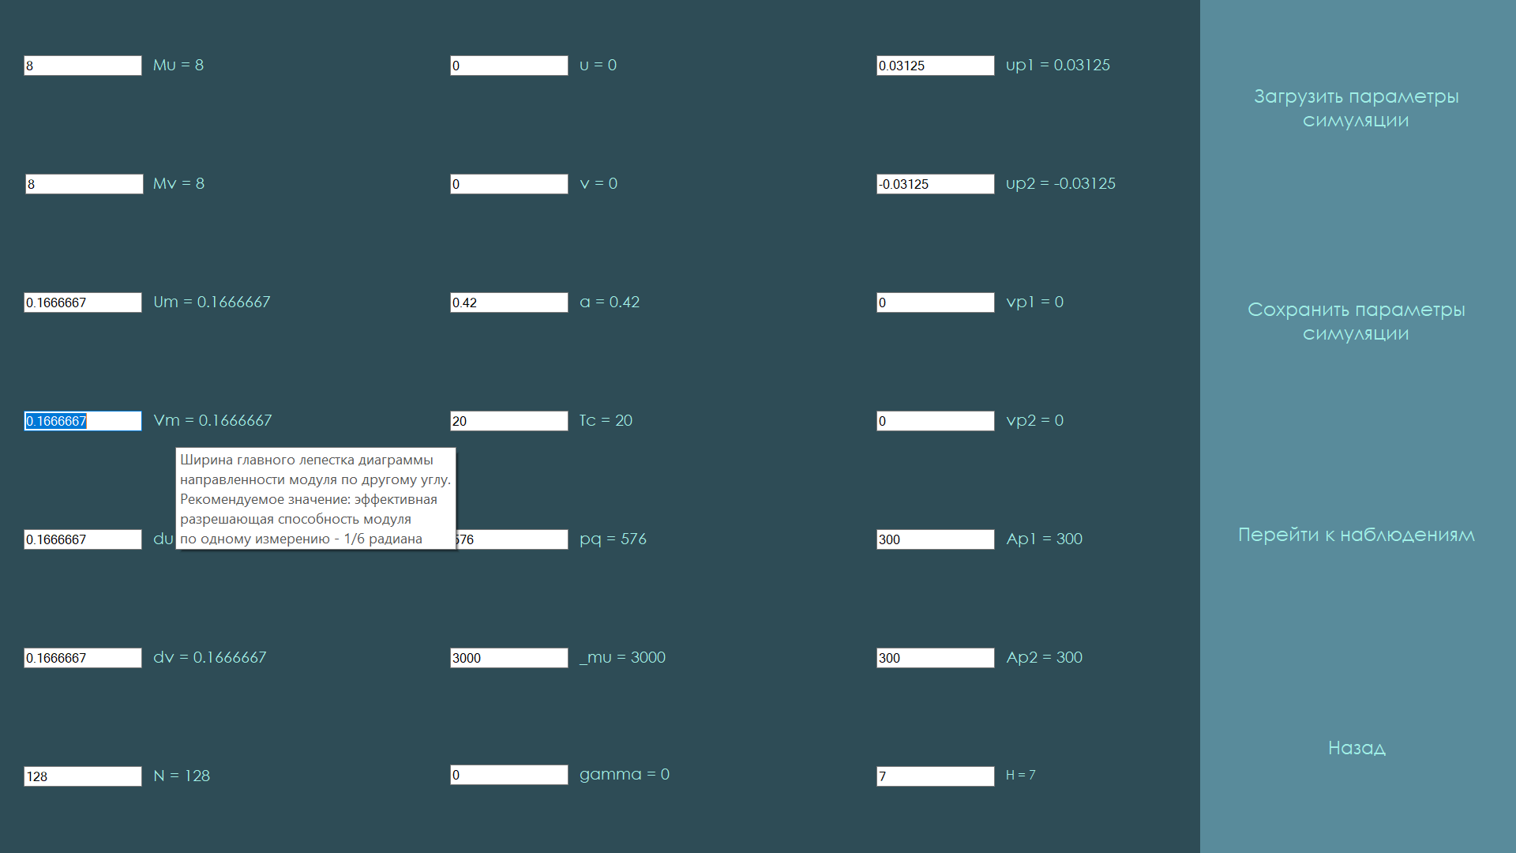
СТРАНИЦА ЗАДАНИЯ ПАРАМЕТРОВ СИМУЛЯЦИИ
фото
фото
Высшая школа экономики, Москва, 2020
15
Зубарева Н.Д., БПИ 199, курсовая работа, Программа симуляции и визуализации работы радиолокатора 2020

Slide 16
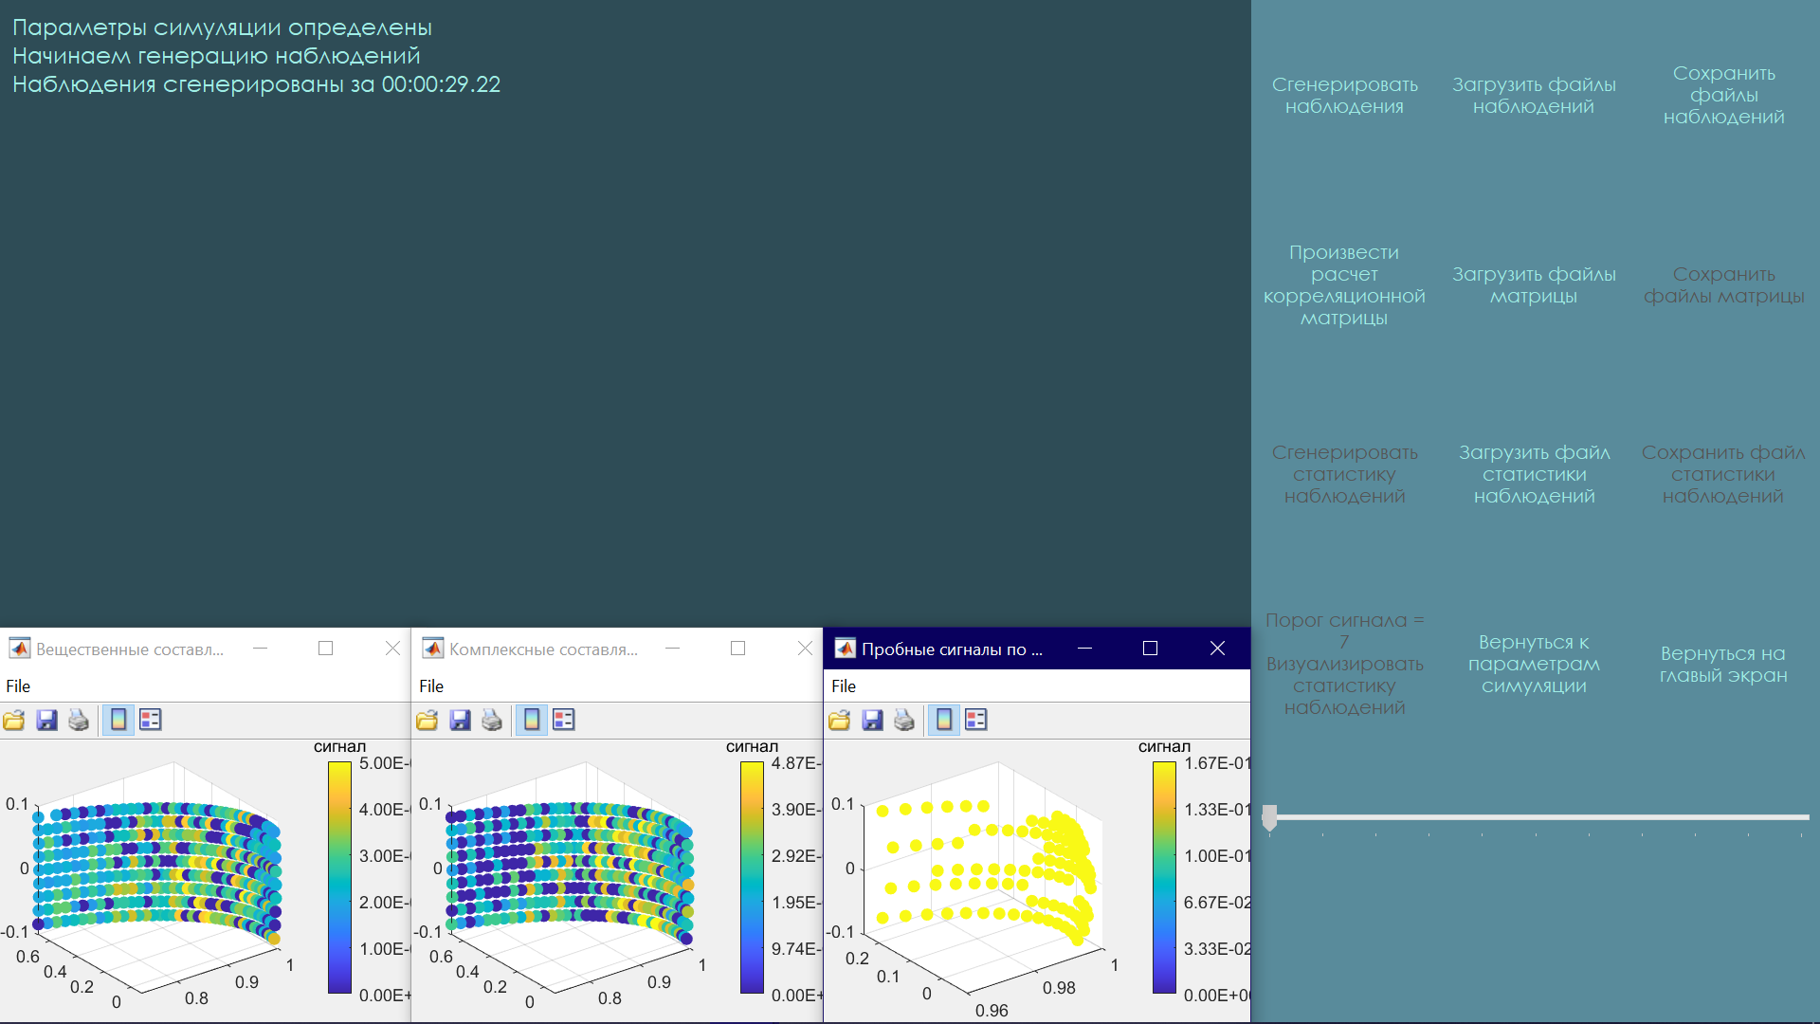
СТРАНИЦА РАБОТЫ С ДАННЫМИ
фото
фото
Высшая школа экономики, Москва, 2020
16
Зубарева Н.Д., БПИ 199, курсовая работа, Программа симуляции и визуализации работы радиолокатора 2020

Slide 17
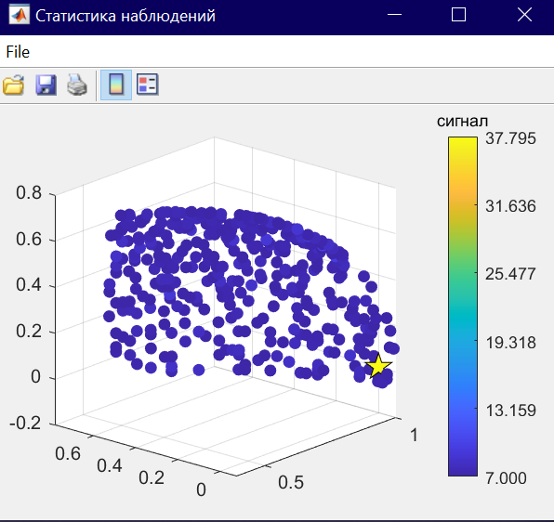
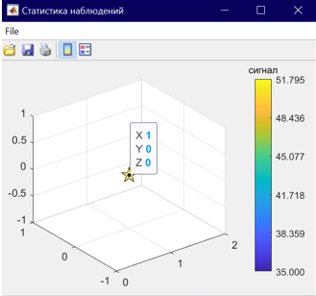
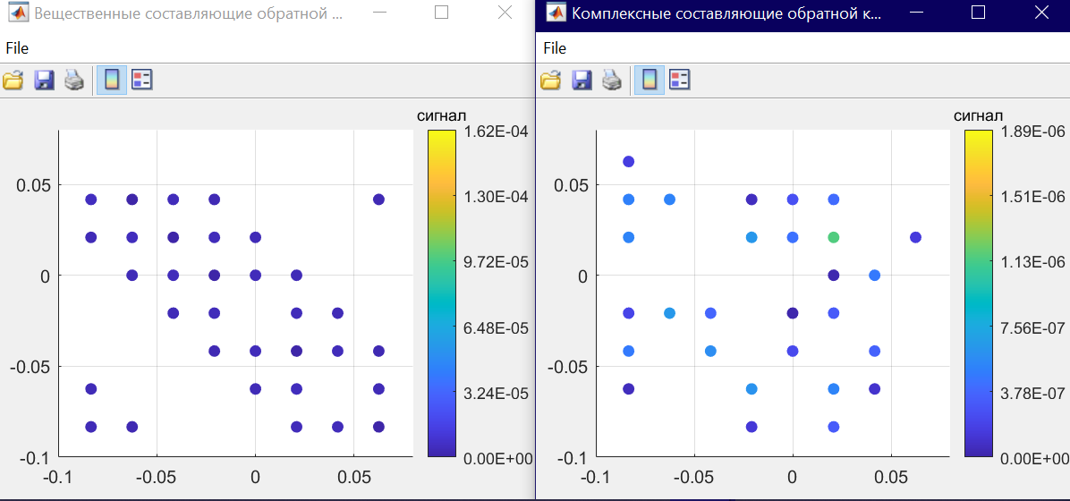
РЕЗУЛЬТАТЫ ВИЗУАЛИЗАЦИИ
фото
фото
Высшая школа экономики, Москва, 2020
17
Зубарева Н.Д., БПИ 199, курсовая работа, Программа симуляции и визуализации работы радиолокатора 2020

Slide 18
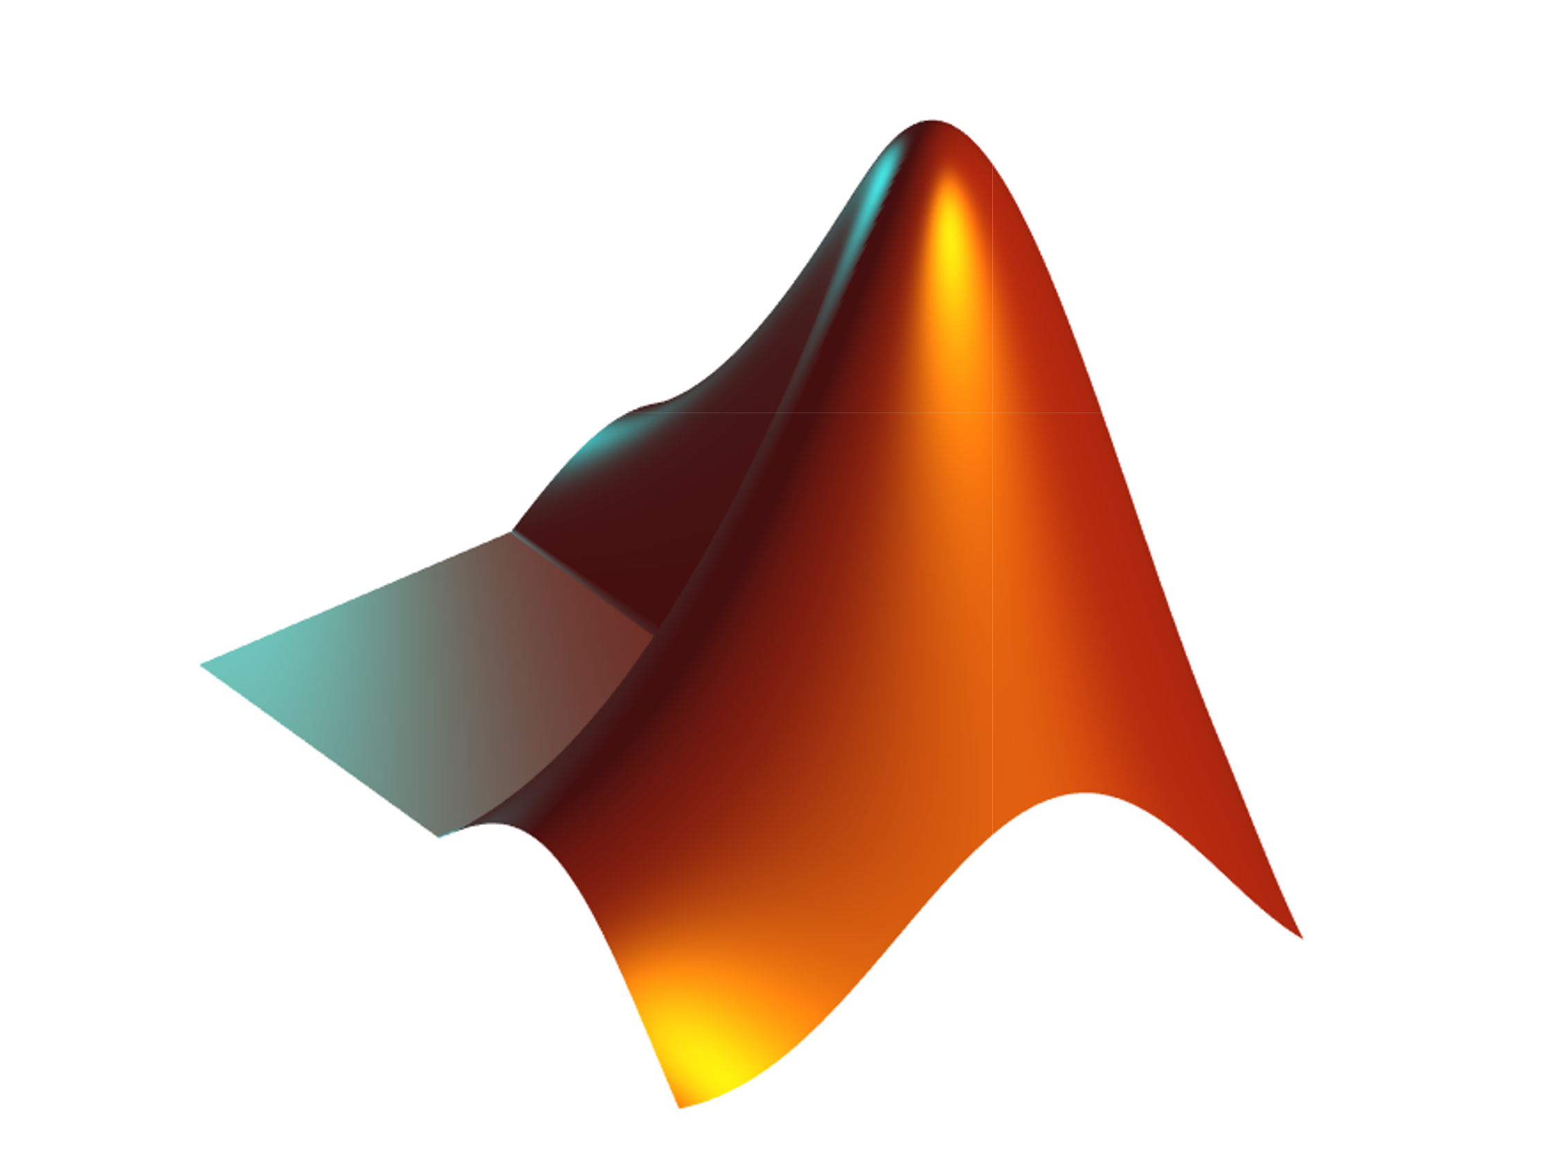




ТЕХНОЛОГИИ И ИНСТРУМЕНТЫ РЕАЛИЗАЦИИ
Язык C# (Visual Studio 2019)
MathWorks Matlab
GitHub https://github.com/HowToCodeWithPaws/Coursework
Библиотека MWArray.dll
фото
фото
фото
Высшая школа экономики, Москва, 2020
18
Зубарева Н.Д., БПИ 199, курсовая работа, Программа симуляции и визуализации работы радиолокатора 2020

Slide 19
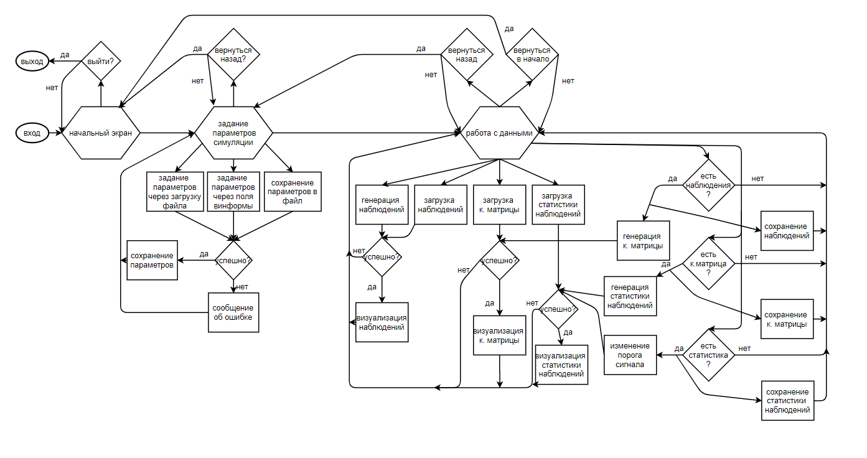
СХЕМА РАБОТЫ ПРИЛОЖЕНИЯ
фото
фото
фото
Высшая школа экономики, Москва, 2020
19
Зубарева Н.Д., БПИ 199, курсовая работа, Программа симуляции и визуализации работы радиолокатора 2020

Slide 20
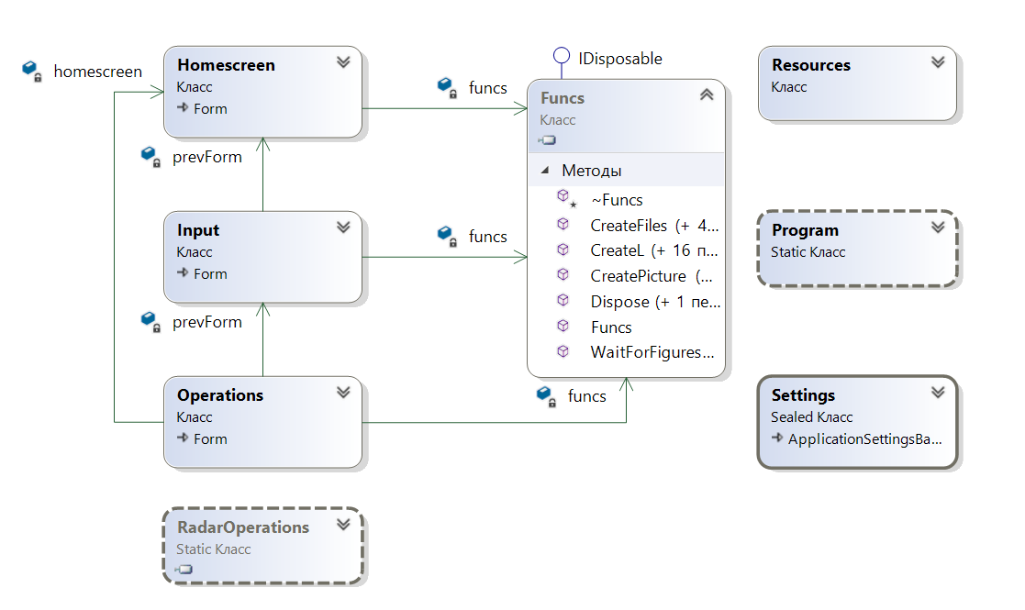
ДИАГРАММА КЛАССОВ
фото
фото
фото
Высшая школа экономики, Москва, 2020
20
Зубарева Н.Д., БПИ 199, курсовая работа, Программа симуляции и визуализации работы радиолокатора 2020

Slide 21
ОСНОВНЫЕ РЕЗУЛЬТАТЫ РАБОТЫ
Демонстрация работы программы
фото
фото
фото
Высшая школа экономики, Москва, 2020
21
Зубарева Н.Д., БПИ 199, курсовая работа, Программа симуляции и визуализации работы радиолокатора 2020

Slide 22
ВЫВОДЫ ПО РАБОТЕ
Практическая значимость
Данная программа предназначена для обучения работе методов обнаружения целей на фоне помех в автоматизированных антенных решетках, будет использована в рамках дисциплин «НИС «Нейросетевые технологии»», «Применение нейросетевых технологий».
фото
фото
Высшая школа экономики, Москва, 2020
22
Зубарева Н.Д., БПИ 199, курсовая работа, Программа симуляции и визуализации работы радиолокатора 2020

Slide 23
ПУТИ ДАЛЬНЕЙШЕЙ РАБОТЫ
Дальнейшие пути развития:
Реализация вычислений без задействования языка MATLAB;
Применение технологий параллельных вычислений для оптимизации работы программы;
Добавление интерактивного взаимодействия с графикой.
фото
фото
Высшая школа экономики, Москва, 2020
23
Зубарева Н.Д., БПИ 199, курсовая работа, Программа симуляции и визуализации работы радиолокатора 2020

Slide 24
СПИСОК ИСПОЛЬЗОВАННЫХ ИСТОЧНИКОВ
Черемисин О.П., Пантюхин Д.В., Подложнюк В.Д. Оценка технической эффективности применения современных графических ускорителей в задаче обнаружения целей на фоне помех в автоматизированных фазированных антенных решетках // Информатизация и связь. 2009, № 1, С. 151–153.
S. Swapna Kumar, S. V. B. Lenina. MATLAB: Easy Way of Learning, 2016, 452.
Bridge Command //URL: https://www.bridgecommand.co.uk/ (Дата обращения: 26.05.2020, режим доступа: свободный)
LIGHTMASTER CRT RADAR SIMULATOR //URL: https://www.libramar.net/news/lightmaster_crt_radar_simulator/2017-10-29-999(Дата обращения: 26.05.2020, режим доступа: свободный)
Starpath Radar Trainer and Radar Simulator //URL: https://www.starpath.com/catalog/software/1801.htm (Дата обращения: 26.05.2020, режим доступа: свободный)
фото
фото
Высшая школа экономики, Москва, 2020
24
Зубарева Н.Д., БПИ 199, курсовая работа, Программа симуляции и визуализации работы радиолокатора 2020

Slide 25

Зубарева Наталия Дмитриевна,
ndzubareva@edu.hse.ru
Москва - 2020

